Slide 1
Полеты человека.
Изделие парашют
(техника оригами)

Slide 3
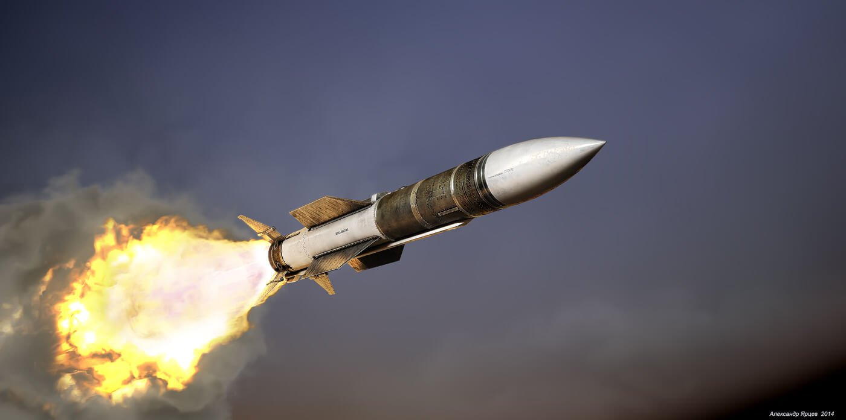
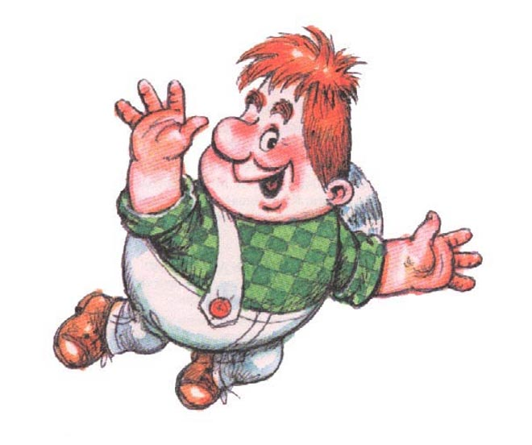
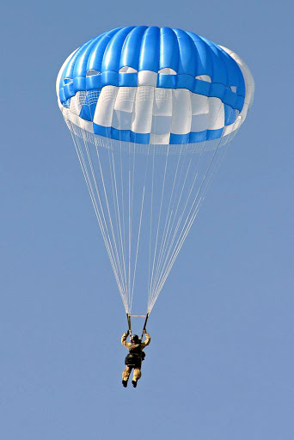
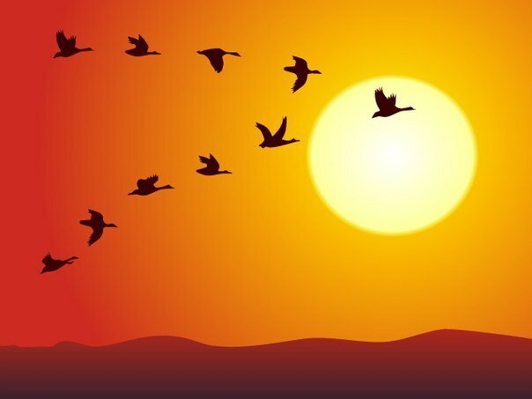
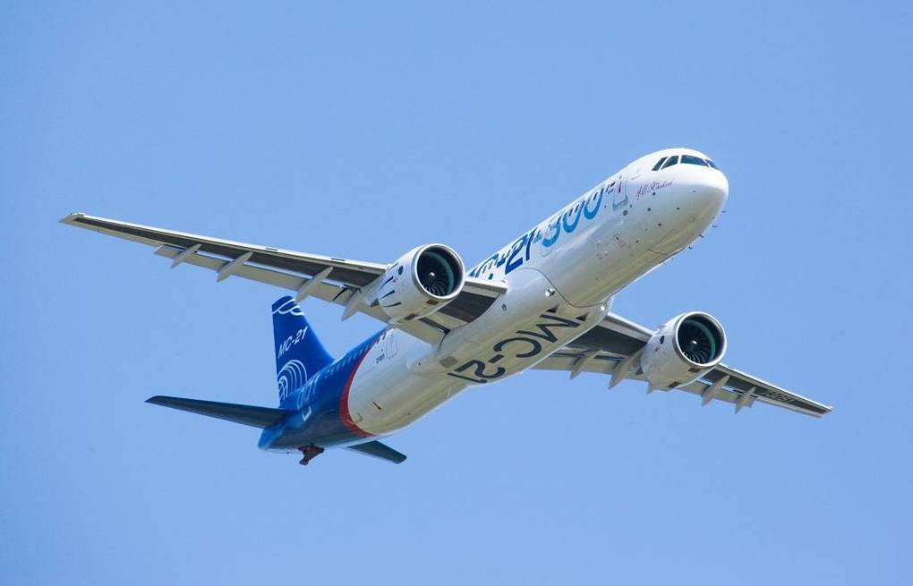

Slide 4
«Полеты человека»
Лишь одним ветрам послушный,
Поднимался шар воздушный.
Человек умел мечтать,
Человек хотел летать!
Миновал за годом год...
Появился самолет!
В кресло сел, завтрак съел.
Что такое? Прилетел!

Slide 5
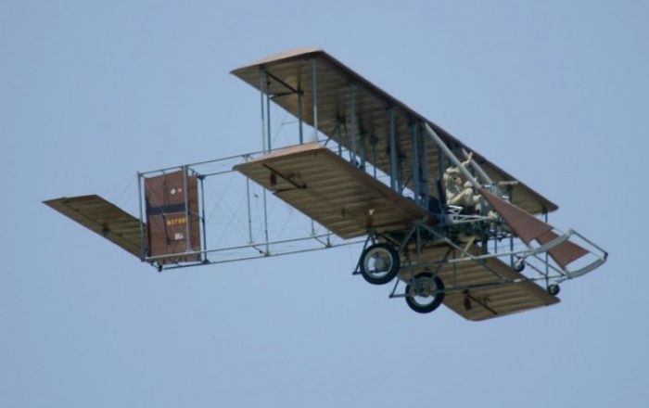
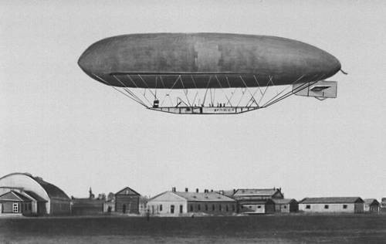
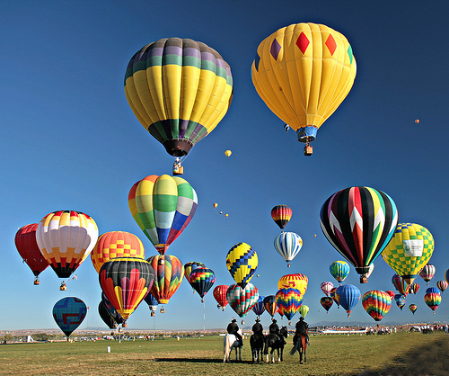
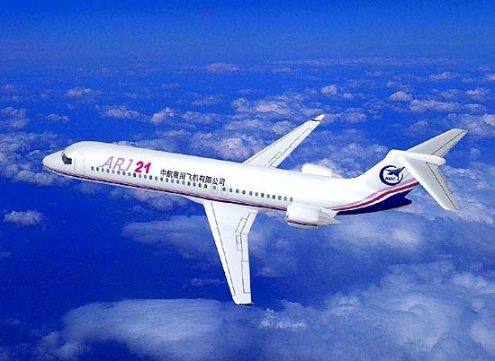
Летательные аппараты

Slide 6
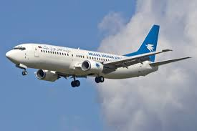
О чем идет речь?
Быстро в небе проплывает,
Обгоняя птиц полёт.
Человек им управляет.
Что такое?...

Slide 7
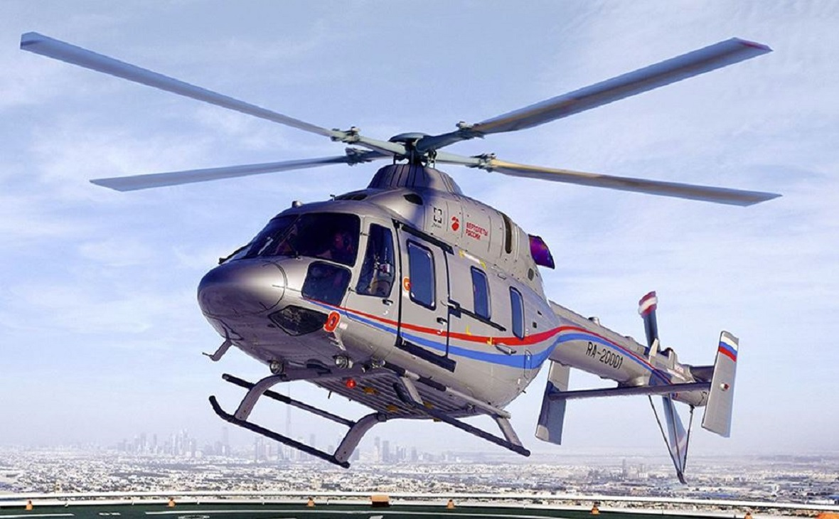
Без разгона ввысь взлетаю,
Стрекозу напоминаю.
Отправляюсь я в полёт,
Кто же это?

Slide 8

Еще одна загадка
Тучек нет на горизонте,
Но раскрылся в небе зонтик!
Через несколько минут
Опустился ………

Slide 9
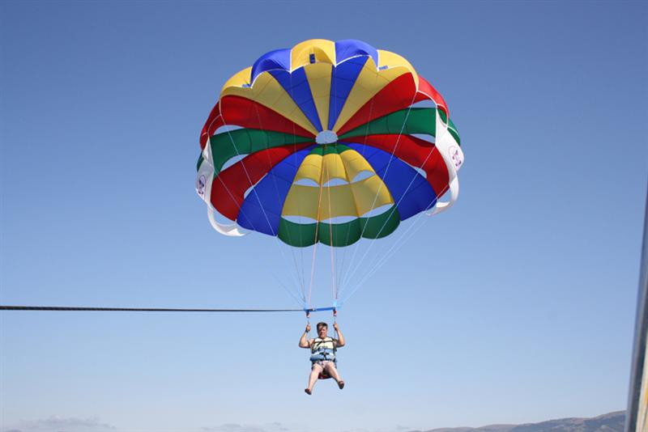
Зонтик я — весь белый-белый, Я большой и очень смелый, Я по воздуху летаю, С облаков людей спускаю.

Slide 10
Что такое парашют?
Парашю́т (фр. parachute) — устройство из ткани для замедления движения предмета в воздухе. Парашюты используются для безопасного спуска и приземления грузов и людей, торможения летательных аппаратов при посадке.
У парашюта есть купол и стропы.

Slide 11
Сегодня на уроке
Изделие «Парашют» в технике оригами
Я хочу научиться делать «Парашют», чтобы…

Slide 12
Что нам понадобится?
Для этого вам понадобится:
1. Лист бумаги
2. Ножницы
3. Клей
4. Линейка
5. Карандаш
6. Немного терпения
7. Нитки

Slide 13
План действий
1. Сделаем купол парашюта
2. Сделаем стропы парашюта
3. Сделаем парашютиста
Приемы работы:
Сгибание бумаги
Склеивание
Работа по шаблону

Slide 14

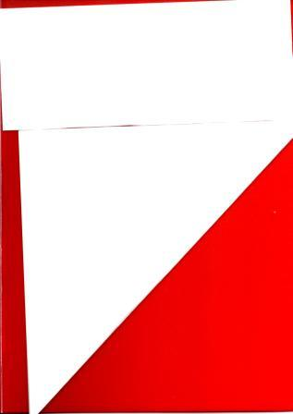
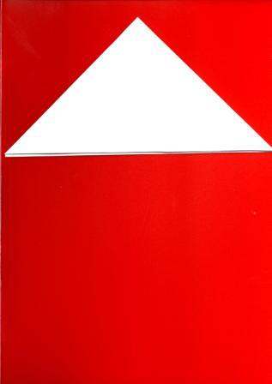
Шаг 1 и 2
1. Вырезать квадрат.
2. Согнуть лист на уголок, согнуть еще раз

Slide 15

Шаг 3
3. Раскрыть – пересечение сгибов будет серединой квадрата

Slide 16
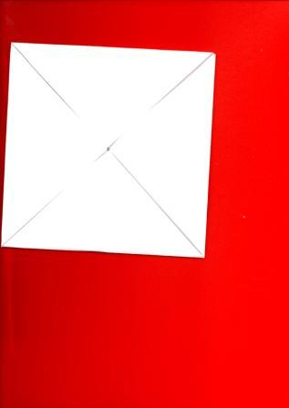
Шаг 4
4. Отогнуть уголки к середине квадрата

Slide 17
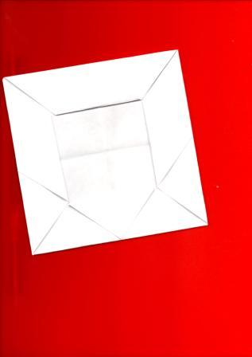
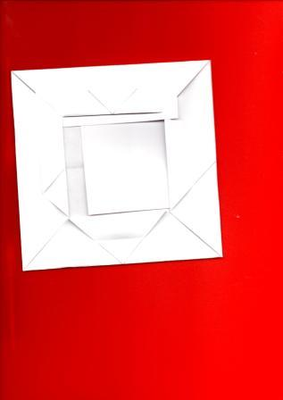
Шаг 5
5. Отогнуть уголки в другую сторону, отогнуть уголки еще раз

Slide 18
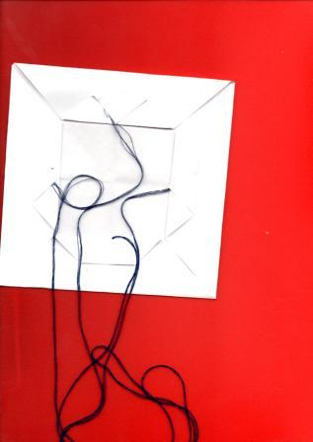
Шаг 6
СТРОПЫ
отмерить нитки (2 способа) 2 раза - приклеить концы ниток под уголки , соединить нитки в один узелок

Slide 19
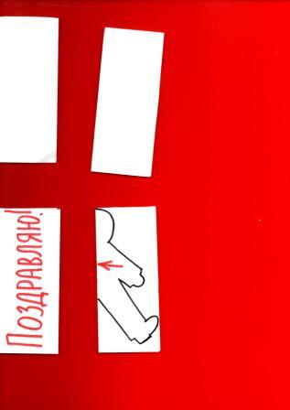
Шаг 7
разделить остаток бумаги на 2 части и согнуть каждую часть пополам: обвести шаблон парашютиста и вырезать его, наклеить парашютиста к ниткам (закрепить обрезком бумаги)

Slide 20
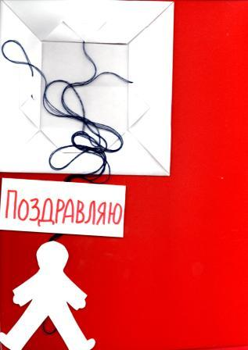
Парашют готов

Slide 21
Подведем итоги
Что ты узнал на уроке?
Что делали на уроке?
Что получилось? Что было самым трудным?
Что понравилось? Запомнилось?
Где можно использовать изделие?
Как его можно украсить?

Slide 22
В презентации использованы материалы Интернета:
http://nashi-detochki.ru/svoimirukamipodr.php?id=1

